Slide 1
CZWARTKOWE
WIECZORY
Z BIBLIĄ
Ewangelia według św. Jana
Konferencja 16

Slide 2
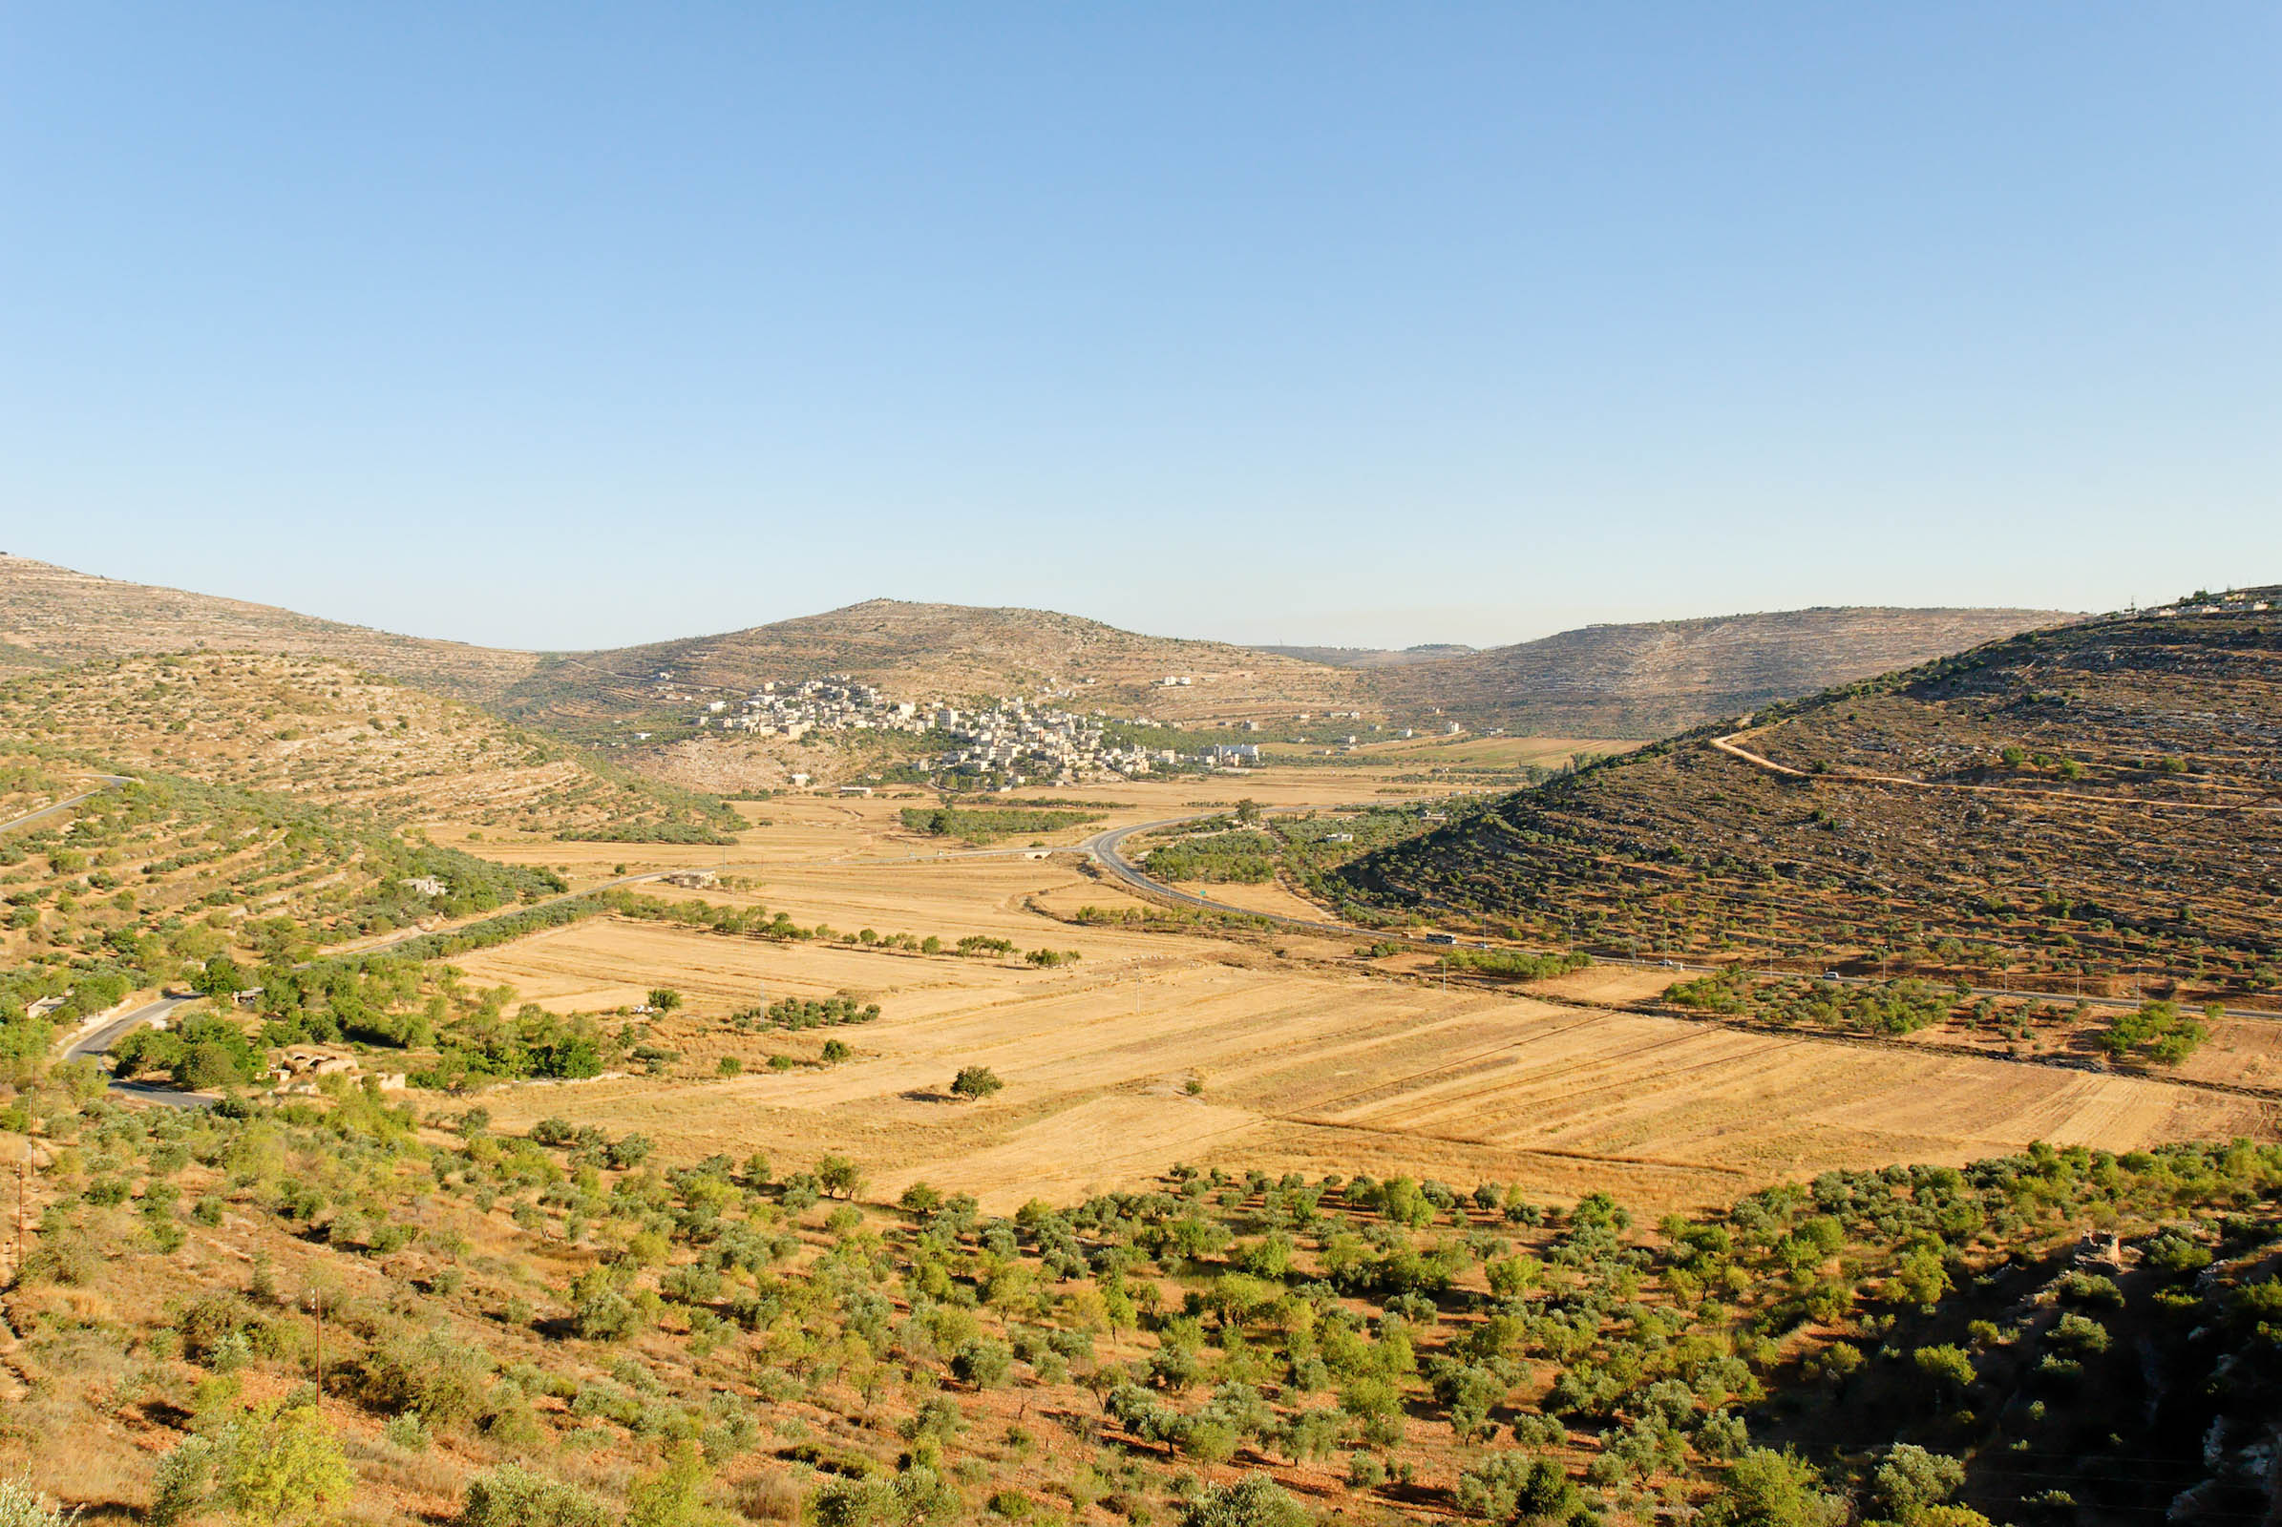
JEZUS I SAMARYTANKA (J 4,1-29)
motyw odejścia z Judei: reakcja faryzeuszy na chrzest
Sychar
„A kości Józefa, które synowie Izraela zabrali ze sobą z Egiptu, pochowano w Sychem, na części pola, kupionego przez Jakuba” (Joz 24,32)
Samarytanie dziś - Pascha

Slide 3
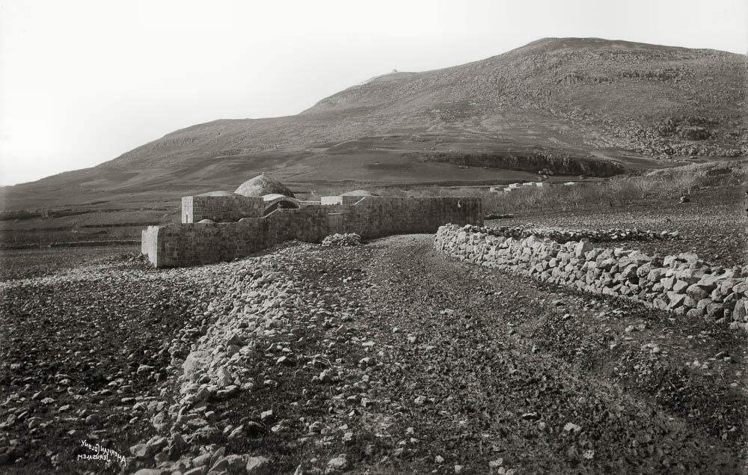
JEZUS I SAMARYTANKA (J 4,1-29)
PERSPEKTYWA HISTORYCZNA
niewola asyryjska i babilońska
kwestia świątyni
Jan Hirkan – najazd na Samarię
rozrzucone kości
święto nowiu księżyca
„chleb Samarytan”

Slide 4
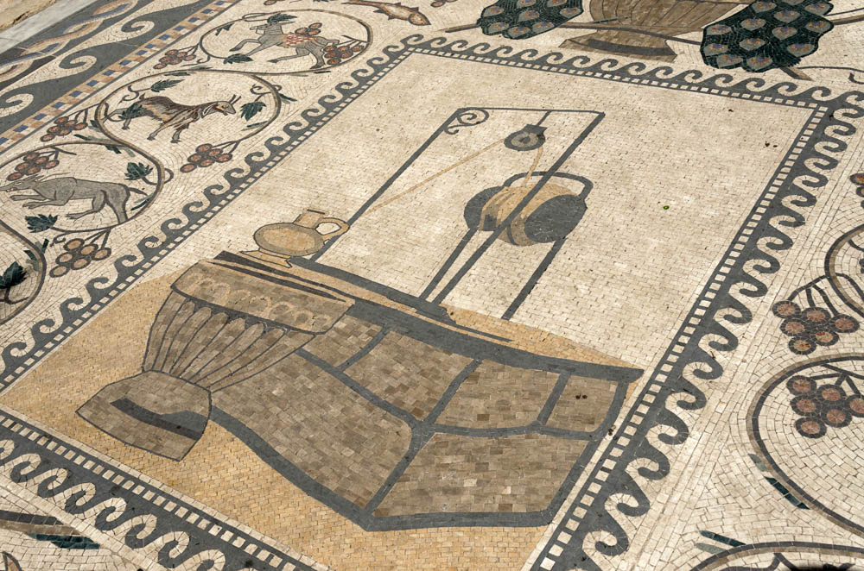
JEZUS I SAMARYTANKA (J 4,1-29)
PERSPEKTYWA EWANGELICZNA
ogień z nieba (Łk 9,21-56)
wdzięczny Samarytanin (Łk 17,11-19)
miłosierny Samarytanin (Łk 10,30-37)

Slide 5
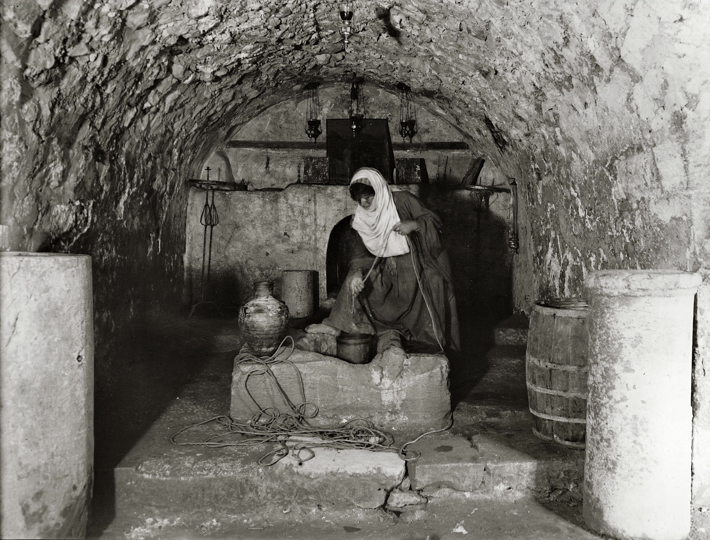
JEZUS I SAMARYTANKA (J 4,1-29)
PERSPEKTYWA SYMBOLICZNA
woda życia - Duch Święty
pięciu mężów – interpretacja kolektywna i indywidualna
przyczyny rozwodów
w samo południe
cześć w Duchu i prawdzie
symbol dzbana

